Slide 1
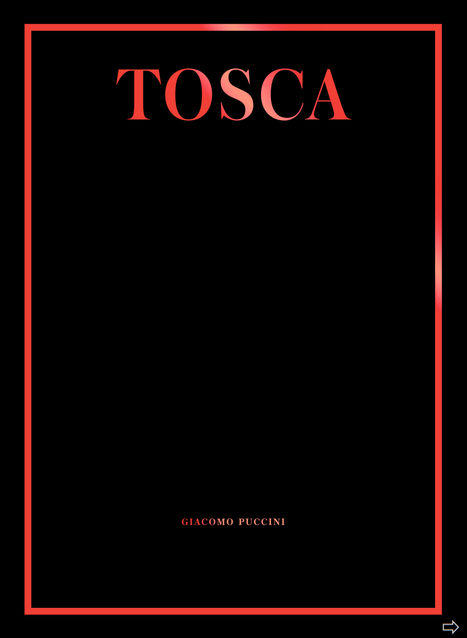

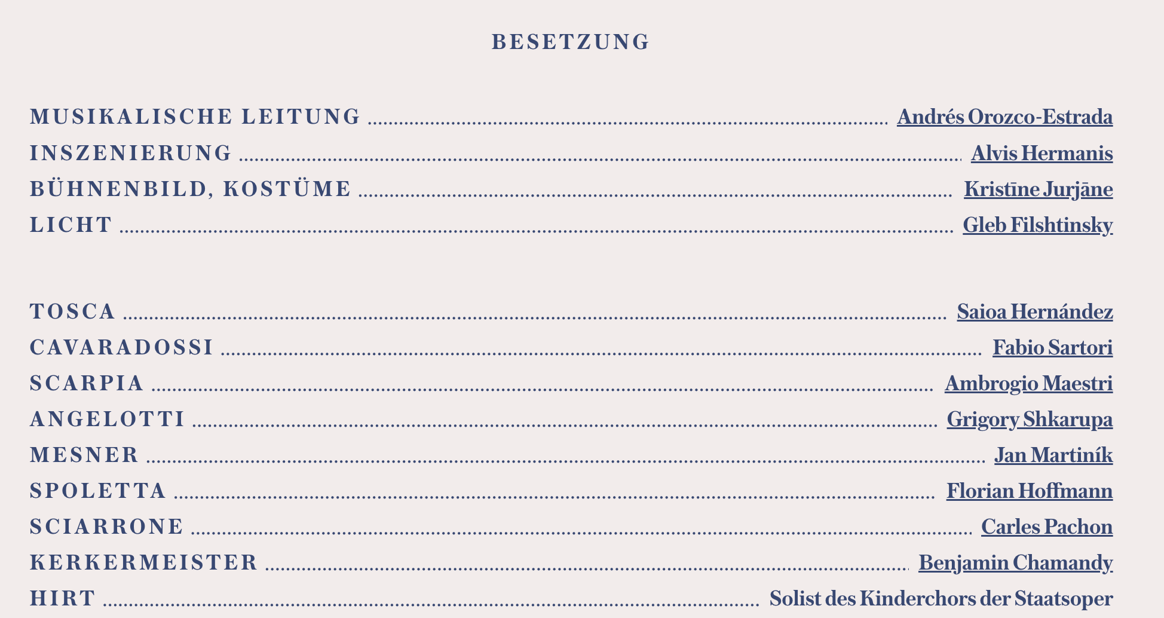

Slide 2
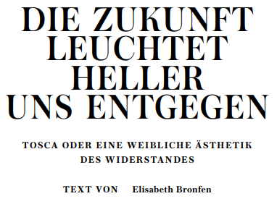
即使是他的毒液也只能助长她的嫉妒，因为视觉证据让她表达了她对自己爱的脆弱性的了解，她不想直接接受，这是对卡瓦拉多西忠诚度的怀疑。 但当他在她身后喊道：“去吧，托斯卡！ 斯卡皮亚在你心里筑巢”，这不仅让你想知道他是如何抓住她的心的。 它还提请注意这种移植危险冲动的后果。 在教堂的黑暗中突然展开的共谋，揭示的不仅仅是托斯卡对她爱人的矛盾心理。 一旦吸收了名歌手的心脏，这种毒药还可以改变收件人。
托斯卡也找到了进入斯卡皮亚内心的方式这一事实也证明了同谋。 他可能认为自己是引诱者，因为他知道如何利用她的嫉妒心，但与此同时，他却是被引诱的那个人。 他公开承认他想要的双重战利品：“叛逆者的脑袋和美丽的托斯卡。” 在这个过程中，他相信处决敌人将确保他得到这位著名歌手的爱，这模糊了公共利益和私人欲望之间的界限。 如果斯卡皮亚将他的政治对手视为情敌，那么他残酷的求爱也显然带有政治特征。 他打败托斯卡而不是仅仅屈服于她的计划将私人问题变成了军事行动。为纪念女王和教皇国而唱康塔塔的美女，斯卡皮亚试图通过各种手段保持在他的权力之下，是可以互换的。 击败托斯卡意味着赢得一场色情和政治斗争。 与 19 世纪的许多女英雄一样，托斯卡是一款旨在反映和肯定斯卡皮亚无拘无束的力量的游戏中的线索。 然而，事实证明，将女人贬低为要靠狡猾赢得的猎物是一种危险的错觉。 这还没有考虑到托斯卡作为一个独立的人，号称能够决定自己的命运。
深夜，法尔内塞宫的上层变成了第二个舞台——在拿破仑征战的背景下——每一个动作都只能是战斗。 身陷私人三角恋的叛逆画家、著名歌手和警察局长也在一场政治游戏中声称自己是公众人物。 托斯卡不得不通过爱人的尖叫目睹的酷刑不仅呈现为国家权力的阴暗面，而且还作为一种仪式行为在宫殿的下层房间中华丽地展示出来。 Marengo 之战也在这个秘密舞台上重演为 Scarpia 和 Cavara dossier 之间的决斗。 就在画家大骂托斯卡违抗言论禁令，揭露受迫害执政官藏身之处的那一刻，我们收到了梅拉斯将军战败逃亡的信息。 凭借他关于自由的歌曲，卡瓦拉多西已经喧闹地加入了胜利的拿破仑的行列。
在这个舞台上获胜的不是卡瓦拉多西一方，而是斯卡皮亚一方，这不仅表明系统性国家权力不受个人战斗结果的影响。 它还开启了第二场战斗，随后托斯卡获得了一个通行证，让她和她的爱人在她致命地刺伤斯卡皮亚之前逃离教皇国，而不是他相信他已经赢得的爱之夜给了乳房。 她不耐烦地看着折磨她的人倒下的尸体，反复对他喊道：“去死吧。” 托斯卡在这场残暴的谋杀中表现出的抵抗力的关键不仅在于他不会推翻政治制度。 相反，它可以被理解为一种双重意义上的悲剧性的自我肯定。 如果托斯卡是斯卡皮亚的角色，其中政治阴谋与色情阴谋交织在一起，那么她在爱人的自由幻想中并没有扮演主要角色。 不知道安吉洛蒂企图逃跑的她，只是出于嫉妒赶到卡瓦拉多西别墅，无意中看到了他的藏身之处。 她的爱人在他血腥的审讯中命令她保持沉默，这不仅剥夺了她的发言权，也剥夺了她采取行动的谈判权。 他不听托斯卡恳求他不再为她而殉难，因为他的浪漫欲望与他的政治欲望显然是分开的。
未来对我们来说更加光明
在普契尼的《托斯卡》中，在 1800 年 6 月拿破仑征战奥地利的背景下发生在罗马教皇国的政治权力斗争纯粹是男性问题。 这位名义上的女主角是唯一一个在舞台上让自己听到的女声。 争夺权力的女王和想要推翻那不勒斯统治的被罢免领事的妹妹都没有出现。 相反，托斯卡处于警察局长斯卡皮亚和画家卡瓦拉多西之间的情色竞争的中心，从对公共战争的私人反映的意义上说，它走到了戏剧性事件的最前沿。 这场战斗也是，而且在很多方面都是夜间活动。 天黑的时候，就在罗马民众因为假消息而庆祝法军在马伦戈战役中大败的时候，从圣天使堡逃走的安杰洛蒂赶到了圣安德烈亚德拉教堂山谷。 在那里，Attavanti 将女装藏在她教堂的祭坛后面，以免她的兄弟逃跑时被认出来。 然而，我们从未见过男扮女装，为政治自由挺身而出的人。 从城堡发射的大炮宣布他的逃跑已经被发现。 于是他和他的战友 Cavaradossi 一起离开了教堂，后者正在那里创作一幅画。 其中一人将在当晚结束自己的生命，因为他的逃跑计划将受挫，另一个将在黎明时偷偷被枪杀。
然而，这场比赛也是夜间进行的，因为它揭示了基于警察暴力的政策的阴暗面。 斯卡皮亚带着他的队伍突然出现，立即冻结了圣器管理员和他的神职人员因假定的拿破仑胜利而发出的欢笑。 当他们离开舞台为 Te Deum 做准备时，警察局长开始了与托斯卡的阴谋，托斯卡再次出现以寻找她的爱人，这将在第二幕的残酷审讯中达到高潮。 托斯卡 (Tosca) 在盛大的宴会上为玛丽亚·卡罗莱纳女王 (Queen Maria Carolina) 演唱康塔塔，这仅仅是斯卡皮亚愿意用来镇压其政治对手的敲诈勒索的背景。 但肆无忌惮地使用酷刑也清楚地表明，法律的阴暗面不允许明确区​​分持久的受害者和自我授权的行为。 如果弗洛里亚·托斯卡是晚会的明星，不仅要庆祝战胜拿破仑，而且要淡出那不勒斯统治者的政治权力所依赖的国家权威，那么这位著名歌手也确保我们的的观点是在闭门造车的情况下进行判断的，并在其中承认抵抗的唯一有效立场。 由于托斯卡的热情顽固地违背理性，斯卡皮亚不仅仅将她视为适合他黑暗阴谋的玩物。 一个相互勾引的场景，私人欲望和公共叛逆之间的界限变得模糊，也显示了她在面对他的警察暴力时所经历的感情变化。 出于爱的拒绝为她提供了在这个男性权力联盟中维护自己的唯一可能性。 她对卡瓦拉多西的嫉妒不仅仅是歌剧女主角的高傲姿态。 她只是错在她指责的角色是一种障碍，而不是她有对手。 Cavaradossi 发誓说他对托斯卡的永恒之爱只是作为选择 Attavanti 作为他的 Maria Magdalena 模特的借口。 同时，他对哥哥的爱却一直保持沉默，他愿意为她的弟弟不惜牺牲自己的生命。
斯卡皮亚对 Attavanti 扇子的使用让人想起莎士比亚的伊阿古。 如果托斯卡不回应灌输给她的怀疑，他的狡猾就没有作用。

Slide 3
她是否有那么一刻（即使只是无意识地）将情人等同于对手？ 她想活下来吗？ 还是她已经明白，在自由与死亡之间的选择，只能对应一个错误的选择？ 对于斯波莱塔的威胁，“托斯卡，你将为斯卡皮亚的生命付出代价！”，她回答说：“用我的！ O Scarpia，上帝审判我们！«。
这种选择可以宿命论地解释，作为一种令人震惊的洞察力，即在极权主义权力体系中，自杀标志着政治自由的激进姿态。 然而，女性反抗的特点是，托斯卡作为她的戏剧的导演一直在舞台上直到最后：这个女人作为一个女人夺走了暴君的生命，现在宣布自己要为复仇行为负责。 先给暴君死，再给自己死，就是双赢。 斯卡皮亚不仅死在她手下，而且托斯卡也无视所有尘世的管辖权。 也许普契尼歌剧中的国家权力斗争是男性的事情，但在舞台上呈现给我们的决定性的政治行为是由托斯卡表演的。 她还有最终决定权，随着圣天使堡的倒塌，她的权威得到了加强。 尽管这一飞跃阻碍了与有希望的政治行动的任何联系，但与此同时托斯卡随之而来的声誉巩固了她所担保的令人眼花缭乱的抵抗姿态。 舞台指示指出，幕布必须迅速落下。 在警方冰冷的目光面前，弑君者烟消云散。 随后的任何判决都无关紧要。 取而代之的是，一个悬在发声和垂死之间的声音作为反叛的脆弱象征而胜利
Man kann diese Wahl fatalistisch deuten, als erschütternde Einsicht, dass in einem totalitären Machtsystem der Freitod eine radikale Geste politischer Freiheit signali ­ siert. Für den spezifisch weiblichen Widerstand bezeichnend ist jedoch, dass Tosca bis zum Schluss als Spielleiterin ihres Dramas auf der Bühne steht: diejenige, die als Weib dem Tyrannen das Leben nahm und nun sich selbst zum Einsatz eines Vergeltungsaktes deklariert. Zuerst dem Tyrannen und dann sich den Tod geben, bedeutet einen doppelten Sieg. Scarpia stirbt nicht nur durch ihre Hand, sondern Tosca widersetzt sich auch jeglicher irdischen Gerichtsbarkeit. Es mag zwar sein, dass der Kampf um die Staatsgewalt in Puccinis Oper Männersache ist, doch den entscheidenden politischen Akt, der uns auf der Bühne dargeboten wird, führt Tosca aus. Sie hat zudem das letzte Wort, welches durch den Sturz von der Engelsburg begleitet, in seiner Autorität erhöht wird. Zwar vereitelt dieser Sprung jeglichen Anschluss an zukunftsträchtiges politisches Handeln, zugleich jedoch zementiert der Ruf, mit dem Tosca ihn begleitet, jene schil ­ lernde Geste des Widerstands, für die sie eingestanden ist. Die Bühnenanweisungen sehen vor, der Vorhang habe schnell zu fallen. Vor dem erstarrten Blick der Polizei verf lüchtigt sich die Tyrannenmörderin im Nichts. Jeder nachträgliche Urteilsspruch ist irrelevant. Stattdessen triumphiert eine zwischen Ertönen und Erlöschen in der Schwebe gehaltene Stimme als fragiles Sinnbild des Auf begehrens
从托斯卡的位置来看，她在法尔内塞宫上层的叛乱显得更加矛盾。 尽管他们任性的嫉妒在战术上是不明智的（导致两名同谋者被捕），但它表达了异议。 她拒绝将她的爱人与受迫害的领事联系起来的激动，而是坚持她对爱情中私人幸福的要求。 然而，这并没有隐藏政治意义，而是对这样一个事实提供了一个答案，即作为一个女人，由于她的美丽，她仍然被排除在男性帮派的阴谋之外。 可以推测：或许她说出安吉洛蒂的藏身处，不仅是因为她无法再忍受酷刑场面，也是因为她想扮演卡瓦拉多西分配给她的角色以外的角色。 她不让爱人夺走她的声音，不只是想用她的沉默来见证他对自由的勇敢狂怒。
但她也不接受迷失女人的角色，她为了拯救她的爱人，订立了她不喜欢的爱情契约。 出人意料地把她变成政治天后的谋杀现场是双向反叛的证据。 托斯卡抵制好色的斯卡皮亚，同时积极参与画家的自由游戏。 她执行了他只唱过的事，并且是唯一一个成功重现拿破仑当晚在法尔内塞宫获胜的人。 她自豪地声称“一个女人杀了他”强调了这种抵抗的性别性质。 排除在男人之间的政治斗争之外，她不站在一边或另一边。 它开辟了另一条战线，从那里它可以如此成功地战斗——可与隐形轰炸机相媲美——因为暴君无法防御他看不到的危险，因为他不相信托斯卡是一种威胁。 刀刺导致斯卡皮亚认错，这迫使他承认他对这个女人的看法有多么错误。 他想用来谋取利益的危险激情对他不利。 他不仅因为他对暴力的虐待欲望而受到惩罚，还因为他不愿意承认她是一个独立的人，将这位美丽的歌手完全当作他权力阴谋中的棋子
当托斯卡只让自己扮演情人的角色时，她因固执而一再在情感状态下背叛情人、杀死情人，她追求的不仅仅是浪漫的情趣。 它还表达了一种特殊的政治态度。 她不让自己被任何一方蒙蔽，彻底坚持自己的欲望，只为自己而战。 她把一种恶习——嫉妒——变成了一种美德：抵制任何否认她独立行动的暴政。 当初被对立的男人无意卷入的剧情，她坚持当导演，哪怕付出生命代价
在歌剧的结尾，黎明并没有预示着新的政治秩序。 斯卡皮亚可能已经死了，但他的警察系统继续完好无损地运作，尽管托斯卡最后一次与她的爱人团聚，宣称：“未来向我们照耀得更加光明”。 她又一次认为自己可以干预正在发生的事情，上演一场虚假希望的游戏，并就如何打球向卡瓦拉多西提供精确的舞台指导，以使其看起来真实。 她又一次不耐烦地目睹了一个垂死的场景，用和对待斯卡皮亚时一样的方式喊道：“现在去死吧！” 离奇的措辞表明他们的抵抗直到最后仍然是多么矛盾。

Slide 4
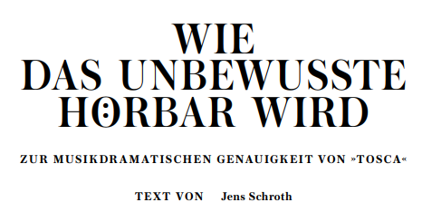
那么，我们是否正在处理这样一个典型案例，即专家（主要是音乐学和音乐美学方面的专家）恰恰因为它是一个热门歌曲而对公众的热门歌曲置之不理？ 对“托斯卡”的辩护不仅仅是世纪之交瓦格纳渗透的德国批评的问题。 美国音乐和歌剧研究者约瑟夫·克尔曼在他 1952 年的标准著作《作为戏剧的歌剧》中只有“托斯卡”这个脏话，而美籍德裔音乐知识分子扬·迈耶罗维茨甚至明确地发展了这部普契尼歌剧的论文一种美学，其中已经可以确定后来法西斯政权的虐待狂。
然而，特别是在这部歌剧中，普契尼对心理细微差别和对人物无意识的描绘形成了非常精细的感觉，这可以在很多地方观察到。 具有讽刺意味的是，卡瓦多西第三幕的“E lucevan le stelle”是歌剧中最受欢迎的咏叹调之一，清楚而易懂地展示了普契尼对文本的音乐反映是多么的差异化。 画家关心的是在行刑前不久对过去自由和爱情的唤起，也许只是一种幻觉。 通常，普契尼的封闭音乐形式具有遵循某些形式法则的构造。 乍一看，这里似乎也是如此：歌手将单簧管主题重复三次，因此可以说出咏叹调的清晰三重性。 然而，这个主题在每一个案例中都有节奏地变化，结果原本清晰的细分越来越模糊。 然而，只有当这种节奏差异严格遵循音乐文本而不是（不幸的是，这种情况经常发生）只是作为或多或少轮廓分明的卢巴托演奏时，才能听到和感知到这一点。 然而，如果乐谱被准确地遵循，听众就会体验到一个看似严格的形式结构是如何被越来越空洞化的，而表达出来的解放思想如何成为音乐本身的对象。 这并没有以最终胜利的悲惨姿态达到高潮，相反，它以突然的崩溃告终，仿佛画家在歌唱结束时意识到，这种自由和爱情幸福的乌托邦将不再适用于他； 他再次意识到自己真实的、绝望的处境。 与此同时，在这几分钟的音乐中还发现了另一种现象，音乐学家莫斯科卡纳认为这对普契尼的整个音乐剧思想至关重要：感性的爱与濒临死亡的融合，两者不可避免地联系在一起。 从这个角度来看，卡瓦多西在歌剧最后托斯卡自杀后用管弦乐重新演绎这一音乐主题，在戏剧上被证明是非常聪明的。 对于普契尼来说，这种情况很少见，他在已经死去的恋人之后演唱了一种器乐性的爱情死亡，给他们最后的话语。 然而，最重要的是，另一个从第一个音符开始主导整个歌剧的音乐主题在这里被抹杀和击败：斯卡皮亚男爵的个人主题，它出现在歌剧的开头。
这是三个极强和弦，每个和弦前面都有一个低音，和弦进行降 B 大调、A 大调和 E 大调。 这三个和弦在功能和声方面几乎没有共同点，特点是三全音的距离，降 B 大调和 E 大调和弦在五度圈内相距极远 - 简而言之：这种音乐结构只会产生扩散从功能和声的角度来看，音乐上令人信服的感觉，yes 代表了这种事情的对立面。然而，通过声部引导，Puccini 设法暗示了上部的一种旋律伪逻辑，因此整体结果似乎是一种自鸣得意的炫耀错误的内在价值。 专横的警察局长对人民的威胁在音乐上几乎没有比这更紧迫的描述了，这个主题没有经过任何发展，而是看起来像行动发生的代表性（和压抑）建筑物，仿佛刻在石头上。
跟随这个夸张主题的大约 100 个小节是切分音、半音阶下降进行的，普契尼在其中首次使用了浮动调性。 这种转瞬即逝、难以捉摸的音乐结构在逻辑上属于 Angelotti，他在惊慌中逃离，直到他在 Attavanti 教堂找到可以让他逃离罗马的钥匙时才停下来。 降 B 大调的 Home 键是在一个“好”节拍上达到的。 但随着钢琴中接下来的两个和弦，一切立即又变得悬而未决：这些完成了降 B 大调，因为难民明显的休息和目的地，伴随着斯卡皮亚主题的柔和木管乐器。 这似乎是无意识的入侵，似乎安吉洛蒂被斯卡皮亚附身了——他和他的致命追求者交织在一起，难以区分。
无意识如何变得有声
到目前为止，已经有很多关于 »Tosca« 的文章。 在首演之后，尤其是在德国，对这部歌剧的批评立即将目标定为证明（或简单地声称）该主题本身完全不适合歌剧。 几乎所有对这部作品的攻击都是基于大量的审美和风格反对意见。 然而，联合编剧 Giuseppe Giacosa 是他的行业大师，他在为《托斯卡》创作时已经向普契尼的出版商 Giulio Ricordi 表达了这一点。 对他来说，从维克托里安·萨尔杜的嗜血戏剧中创作一部歌剧剧本似乎是个很大的问题； 这是一部“充满情感但没有诗意的戏剧”。 但这使得它完全不适合 Giacosa 的音乐剧。 首场演出后，德语评论家的评价更为严厉。 理查德施特劳斯和古斯塔夫马勒含糊其词地批评，业内专业人士只知道对作品的辱骂：“最黑暗的恐怖剧院”，“Quälodrama”（Julius Korngold），“屠夫穿着和蔼可亲的衣服”，“微笑谋杀” 》（奥斯卡·别）、»令人厌恶的剧院«（阿道夫·魏斯曼）到»最虚伪的 colportage 剧院«、»令人厌恶的«、»无法挽救的«（理查德·斯佩赫特）。 所有评论的共同点是，主要指责该剧残忍太多，诗意太少。 在这里，所有批判精神都与 Giacosa 的早期意见相会。 一位指挥法国首演的实用音乐家，他本人也是一位经验丰富的舞台作曲家，后来同意：在 1903 年发表在 La Grande Revue 杂志上的一篇文章中，André Messager 感到遗憾的是，“音乐几乎没有时间去适应发现”，因为她不断地展开行动后不得不倒吸一口凉气
纯粹的作曲品质几乎从未受到过严重的争议，尽管从根本上很难将这部歌剧作为一个整体归类为一个特定的流派。 通常，他们让自己变得容易，并将其添加到 verismo，这是瓦格纳崇拜者特别讨厌的，这就是美学问题的终结，因为这种联系的结果被音乐戏剧的辩护者认为是绝对邪恶和卑鄙。 1945 年之后，越来越流行的观点认为，《托斯卡》恰恰相反，是对歌剧舞台上引人入胜、逼真的人物进行的基于心理分析的人物研究。 “托斯卡”到底是什么？ 它是纯粹的真实主义，还是令人毛骨悚然的戏剧和歌剧惊悚片，是舞台上的完美惊悚片？ 它是 colportage 戏剧还是模仿现实的戏剧，是历史片还是心理惊悚片，是典型的“情节剧”还是现代音乐剧的先驱？象征主义，甚至是悲观主义或典型的艺术作品？颓废？ 为什么要找到一个合理清晰和令人满意的托斯卡分类如此困难？托斯卡的故事如此简单，其寓意如此清晰？
从一开始，观众就对普契尼的第五部歌剧欢呼雀跃。 对于托斯卡的歌手来说，这个角色很快就变成了几乎偶像化的歌剧角色。 自 1900 年在罗马首演后的头七年内，《托斯卡》在意大利所有主要歌剧院演出，也在国外主要城市演出：献身于这个角色的早期女演员的名字读起来就像歌剧女主角的名人录

Slide 5
在第三幕中是彻头彻尾的民族音乐学精确的、有充分根据的地方色彩。 前奏描绘了 1800 年左右位于罗马郊区的圣天使城堡的黎明。 在这个黄昏，周围教堂的晨祷开始响起。 普契尼从他的朋友罗马神父彼得罗·帕尼切利处详细了解了圣彼得钟的调音情况，最后他亲自访问了罗马，对城堡屋顶的真实声音有了自己的印象。 音乐结果可以被描述为歌剧史上全新的真实光环：十一个钟声一个接一个地响起，这为管弦乐提供了一个和谐的几乎不真实的框架，直到深沉的反 E，恰好是音高真正的圣彼得大教堂的钟声，为管弦乐队提供了基调，然后以 E 小调开始，这又在卡瓦拉多西后来的咏叹调中再次出现。 局部色彩的客观性在这里与画家主观的死亡情绪自然而然地联系在一起，并在一定程度上等同起来。 然而，结果，这种主观感受也再次被客观化，从而获得了包罗万象的有效性。 这无疑包括了历史背景。 即使它在普契尼的歌剧中的表现远少于在萨尔杜的口头剧中的表现，其中的某些片段对于歌剧的戏剧结构也具有相当重要的意义。 当斯卡皮亚在第二幕中等待托斯卡时，为长笛、中提琴和竖琴而作的加沃特舞曲（乔瓦尼·派谢洛被命名为萨尔杜戏剧中的作曲家）和一首关于战胜拿破仑的五声部合唱团的康塔塔和托斯卡的女高音独奏正在上演。从远处听到：当斯卡皮亚在卡瓦拉多西的审讯过程中关上窗户时，一种空间音效展开了它的特殊效果，从外面传来的音乐突然安静下来。
在这种明显效果的背后隐藏着原作的政治现实，而普契尼和他的编剧们则忽略了这一点。 第一幕末尾的赞美诗已经清楚地表明了这种联系：它是为了庆祝哈布斯堡王朝对拿破仑军队的假定胜利而吟唱的。 1798 年，他在罗马和那不勒斯-西西里王国建立了共和国，但很快就在保皇党和罗马教皇反动派的猛攻下瓦解了。 在那之后，托斯卡在她面前无形地唱着胜利大合唱的那不勒斯女王玛丽亚卡罗莱纳，以最残酷的方式让意大利共和党人为他们的叛乱付出了代价。 这些在戏剧中显而易见的引用，只能在歌剧的潜台词中找到——但反教权的普契尼竭尽全力在观众的脑海中唤起它们。 首映式受到威胁的炸弹袭击表明，作者对 1800 年真实历史的参与在 1900 年首映的那一年有多么爆炸性。 人们只能同意 Jürgen Maehder 在他的文章“世纪末的意大利歌剧”中的评论：“在刚刚统一的意大利的政治辩论中，这种罗马天主教歌剧的地方色彩得到了很好的体现正如作者所说的那样 因此，朱利奥·里科尔迪 [普契尼的出版商] 决定在罗马举行歌剧首演的决定必须被认为是非常勇敢的。”
众所周知，普契尼将他的歌剧的历史伪装理解为对翁贝托一世政治政府的批判评论，他认为这是恢复性的，以及梵蒂冈对意大利国王的影响。 梵蒂冈的代表出于强权政治的原因拒绝了全意大利的政策，甚至在 1929 年之前以驱逐出境的方式惩罚参与选举。 普契尼对教皇国的批判态度以及他将 1800 年和 1900 年秘密平行化的做法在第一幕最后的赞美诗中最为明显，在第二节中，斯卡皮亚同意偏执：他不仅关心政治复辟和胜利反应，还有让托斯卡和他上床，以及让卡瓦拉多西去了解燧发枪手的细节。 普契尼 (Puccini) 从罗马礼拜仪式（另一个 »couleur locale«）中汲取了 Te Deum 的主题。 然而，出现的不是基督教虔诚的音乐形象，而是近乎残酷的声音聚集。 管弦乐队由低音鼓和铃铛加强，在 73 小节的 F 和 B 音符上演奏固定音。 除此之外，还有作为附带音乐的长号和圆号，它们与斯卡皮亚一起演奏了《赞美诗》，而在后台，随着音乐的节奏流动，可以听到一门大炮轰鸣。 这个结局最终导致了斯卡皮亚主题的胜利姿态：复兴的教会和专制的国家进入了一个致命的联盟。 在这里，对政治过去的评论是用纯粹的音乐手段创作的，同时一直延续到当下。 暴力在普契尼的歌剧中被扭曲，以使其得到普遍认可。
无处不在的危险侵入一个人的思想和由此产生的行动，很难用音乐更清晰、更微妙地同时表现出来。 事实上，智力附体不仅发生在政治难民身上，而且还主宰着整个罗马城的气氛，这一事实清楚地表明，当任何主角接近斯卡皮亚的领域时，这个主题总是存在的的影响力，就算是真的，这个人也根本不知道。 从戏剧上讲，这在斯卡皮亚被谋杀后的第二幕结尾尤其令人印象深刻。 在一段只有管弦乐队用 tam-tam、竖琴和低音和弦演奏的长乐段中，托斯卡逐渐集中精力说 (!)： »E av​​anti lui tremava tutta Roma«（在他面前整个罗马都在颤抖）。 斯卡皮亚的主题听起来幽灵般地变成了次要的。 但死者仍然掌握着力量。 该幕以鼓声结束，表明卡瓦拉多西在第三幕中实际开枪； 在这种情况下，鼓声之前是行刑队的延续，带有固定低音和半音阶中音。 类似的过程已经发生在第三幕的开头，就在牧羊人之歌开始之前不久，当时斯卡皮亚的影子安静而无形，笼罩着真正田园诗般的音乐氛围。 除了 verismo 的明显幻觉之外，这种设计技术，当根据抽象的形式标准衡量时可以称为扩散，标志着无意识的侵入作为音乐动作的驱动力：观众带着演员的焦虑感聆听：在第一幕安吉洛蒂斯，第二幕托斯卡斯，第三幕卡瓦拉多西，他被判处死刑。
在这样的时刻，普契尼不仅被证明是西格蒙德·弗洛伊德的秘密支持者，而且，尤其是在《托斯卡》中，作为德彪西同时创作的《佩利亚斯与梅丽桑德》的音乐历史对应物。 Sieghart Döhring 在 1984 年的一篇文章中比较了这两部作品，指出虽然德彪西的动机修改“为管弦乐队的史诗般的流动提供了动力，其中声乐部分也往往被嵌入”，但普契尼的动机修改“总是在戏剧性主题之后进行到一个与不同观点一致的形式框架，歌声作为影响的载体«。 然而，普契尼由此衍生出他自己的音乐剧，它具有特定动机的功能特征，唤起了一种“关系魔法”。 公正的观众认为这是现实的，是歌剧人物复杂心理状况的表达。 如果普契尼没有这个主题网络，就会产生特别独特和令人印象深刻的效果。 例如，这适用于两个恋人之间最后二重奏的那一刻，当管弦乐队停止演奏并且两人都在无人伴奏的情况下演唱 »Trionfal di nova s​​peme«（在新希望的胜利中）。 虽然这个主题在第三幕的前奏中已经在四支圆号中听到，但后来没有再出现。 爱情二重唱的效果更加令人惊讶：在这里，托斯卡和卡瓦拉多西似乎完全相信他们对救援的信任——没有管弦乐队，也没有主题和动机的发展工作，这种上升确实发生在无底洞中，没有牵引力.
这些都是普契尼与“托斯卡”同步并在许多领域领先于它的明显迹象。 只能在这里暗示的和声过程将成为他们自己的音乐理论分析章节。 但普契尼自己的道路也在更具体的时刻展现出来。 这部歌剧是他在戏剧方面最严格的——这解释了合奏场景的数量很少——也超出了当时通常的范围，因为普契尼已经使用了玻璃杯的叮当声和其他非音乐性的声音在《波希米亚人》中精确记号的身体，

